Slide 1







唯美情侣PPT相册

Slide 2
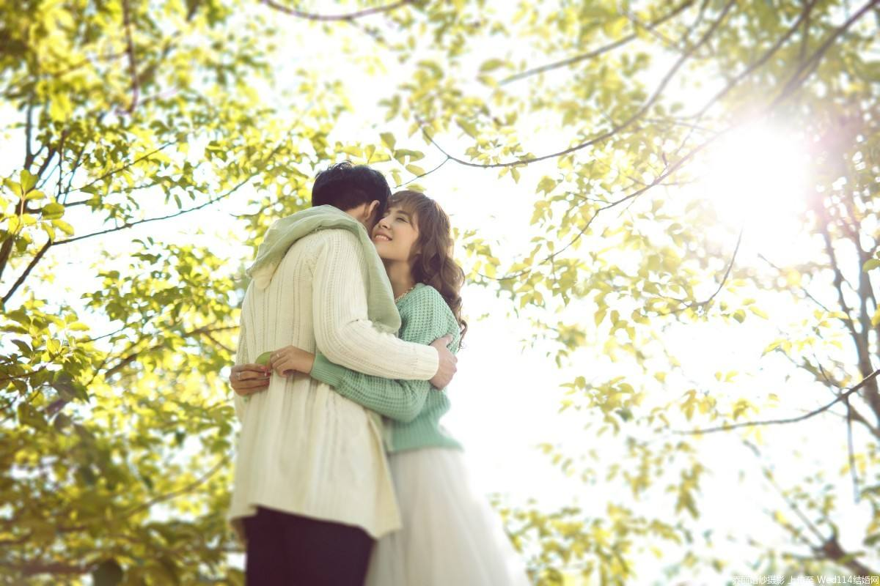
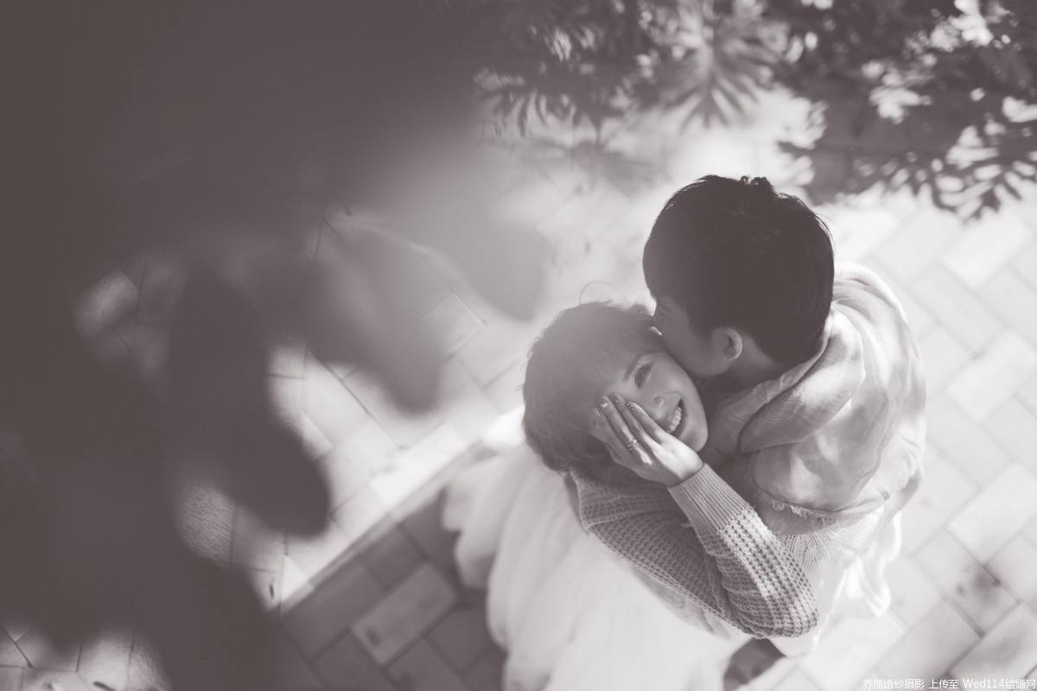

Y
ou are my
L
浪漫的每一夜
美丽的爱情祝福着未来
我愿意变成你的祝英台
幸福的每一天
over

Slide 3

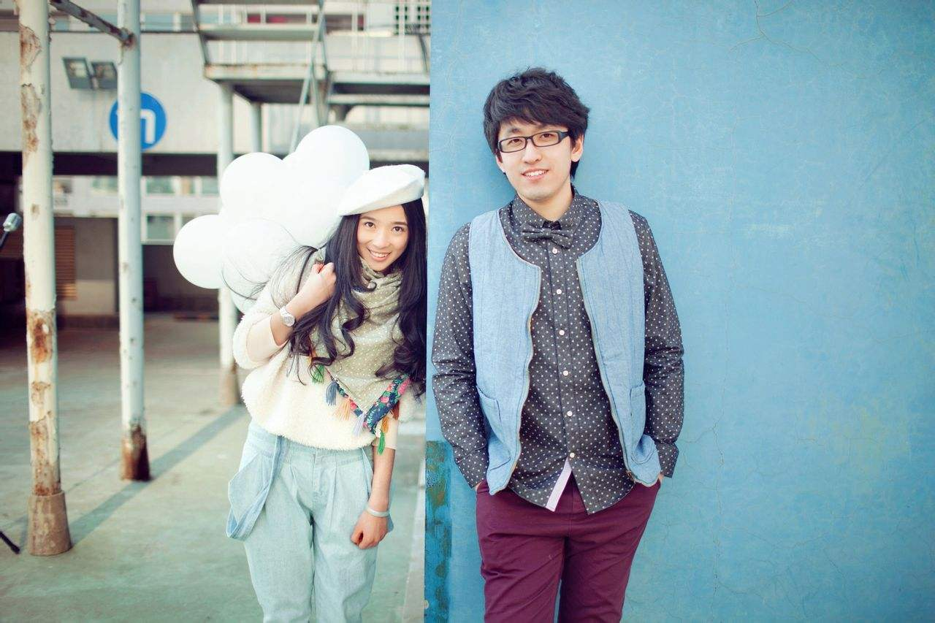
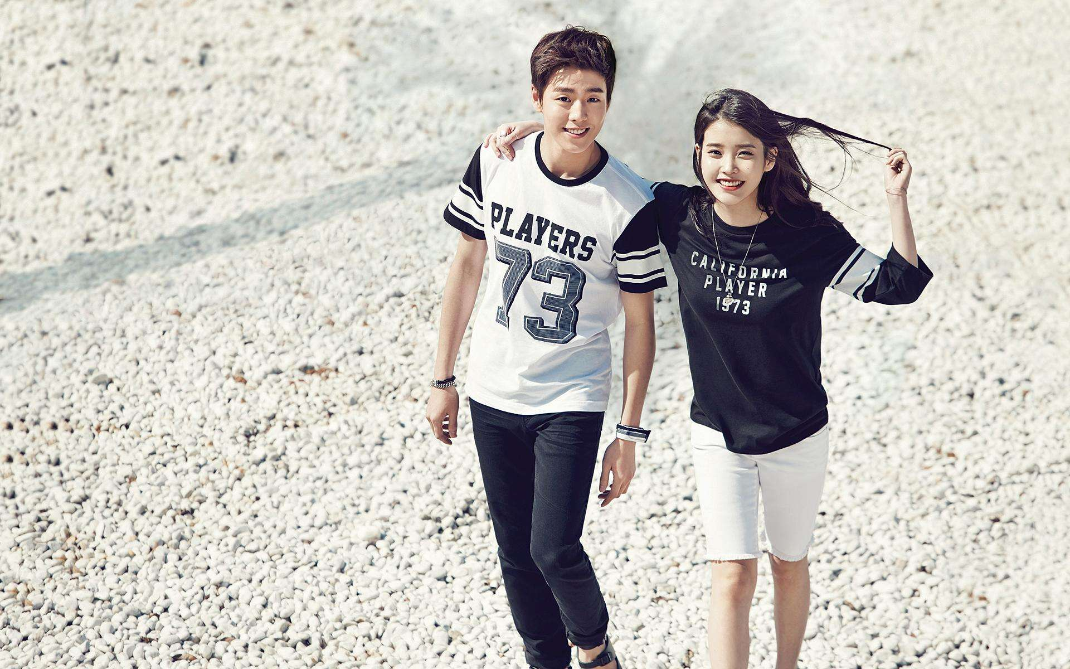

Slide 4



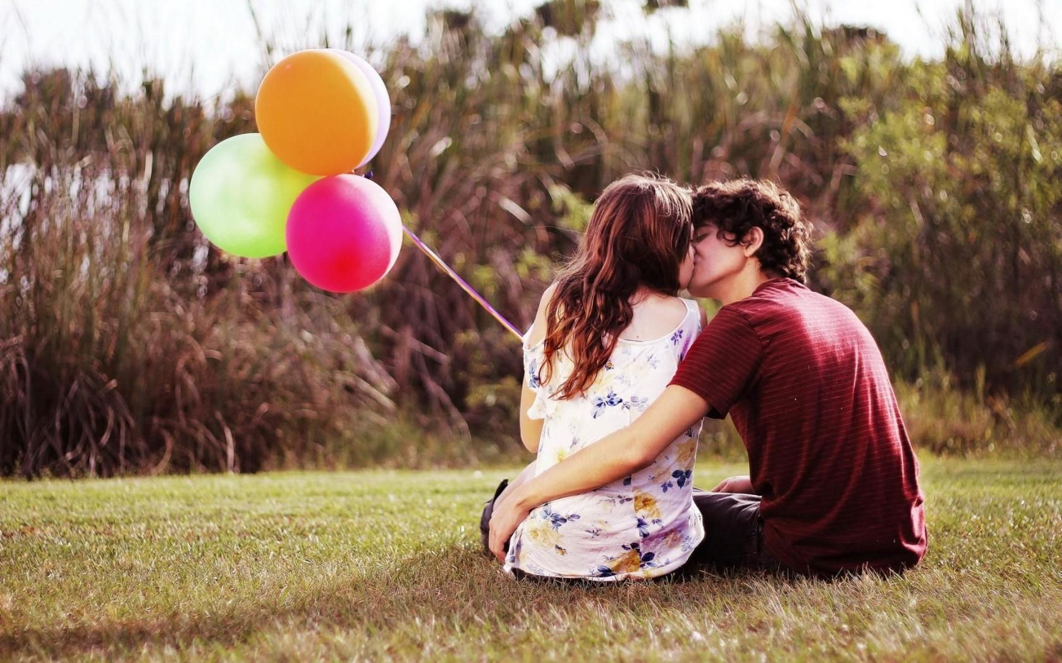
Y
ou are my
L
浪漫的每一夜
美丽的爱情祝福着未来
我愿意变成你的祝英台
幸福的每一天
over

Slide 5

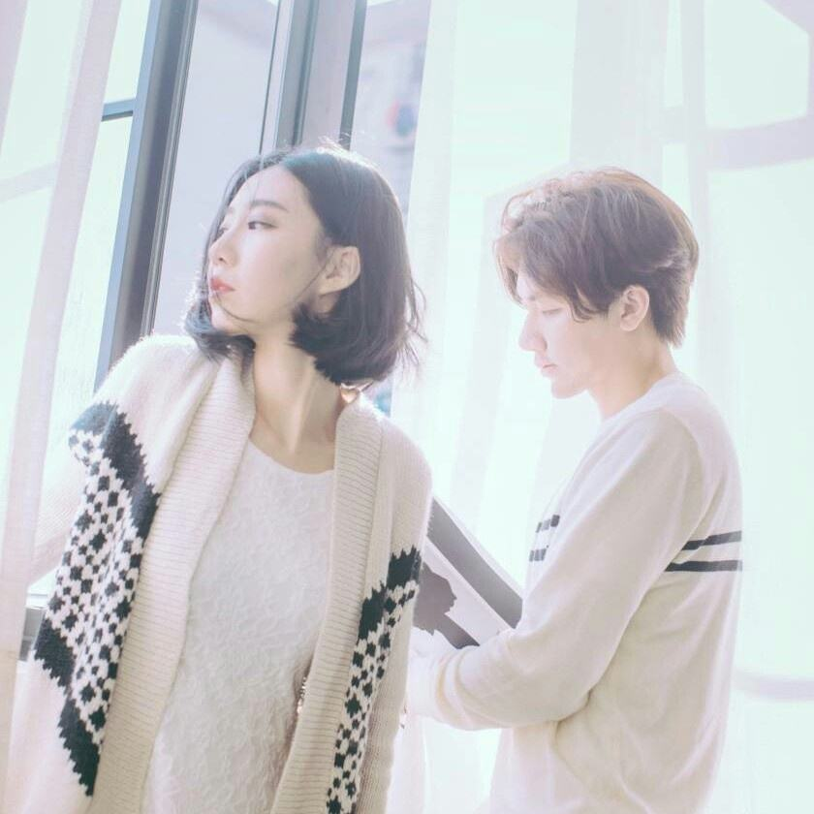


Slide 7
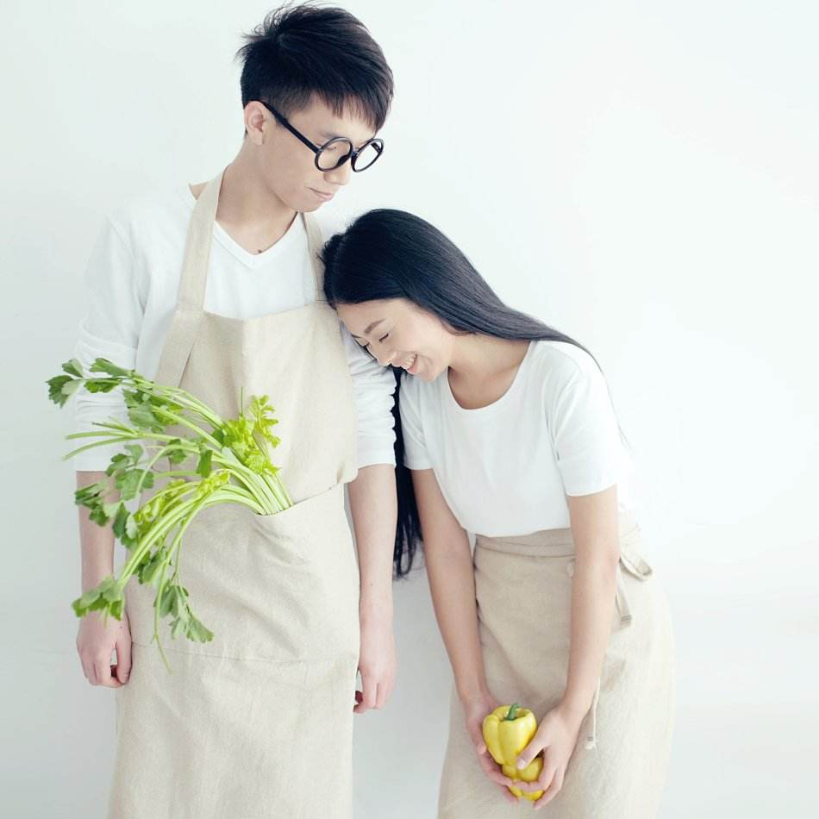
Y
ou are my
我愿意变成你的祝英台
幸福的每一天
L
浪漫的每一夜
美丽的爱情祝福着未来
over

Slide 8

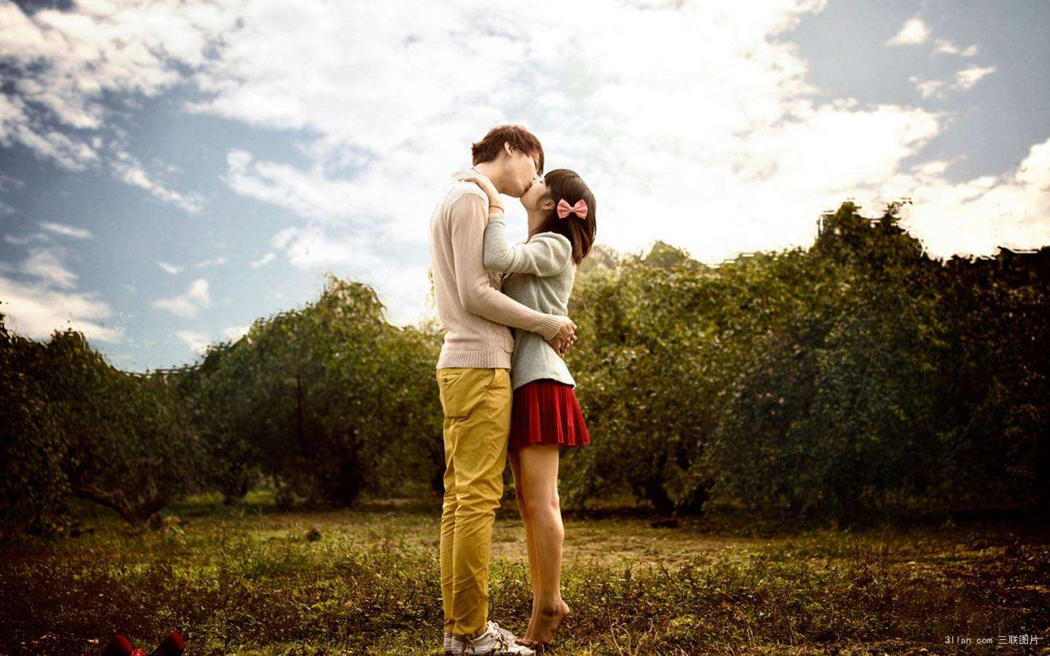
Y
ou are my
L
浪漫的每一夜
美丽的爱情祝福着未来
我愿意变成你的祝英台
幸福的每一天
over

Slide 9
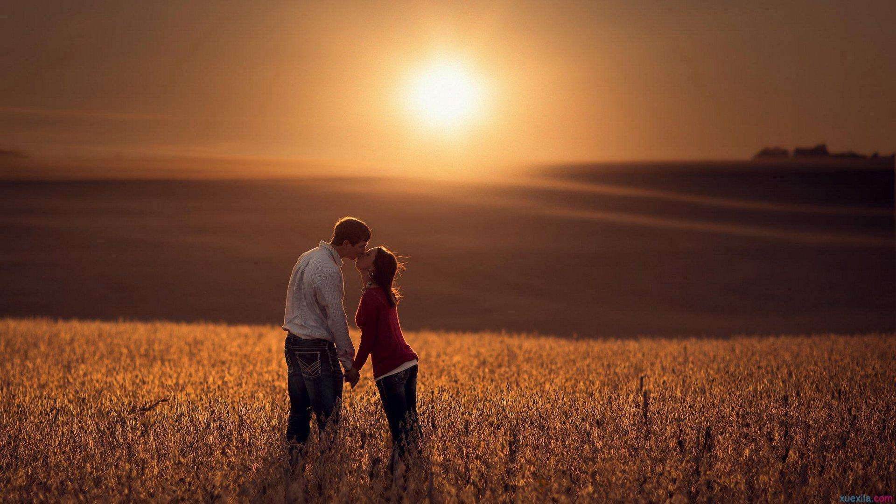

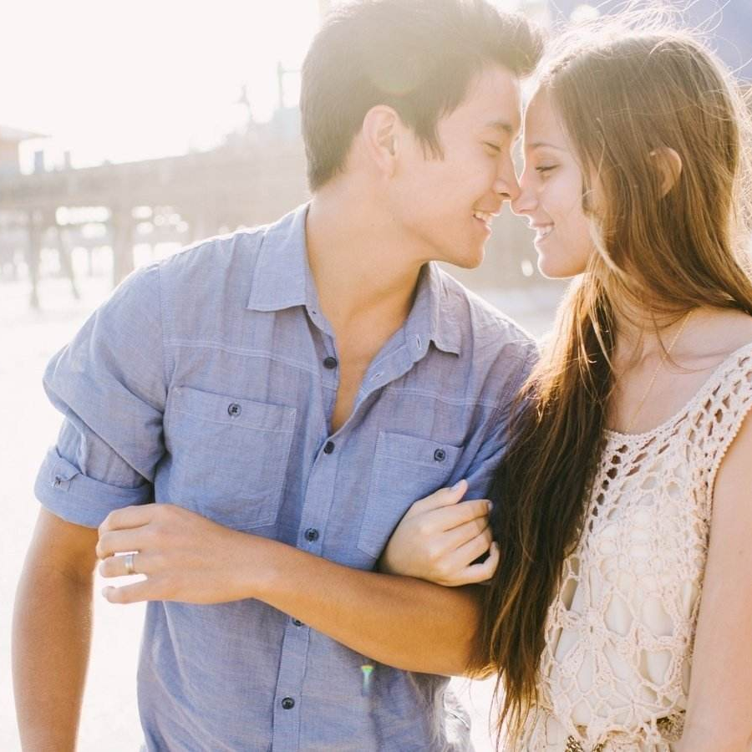

Slide 10
Y
ou are my
我愿意变成你的祝英台
幸福的每一天
L
浪漫的每一夜
美丽的爱情祝福着未来
over

Slide 11
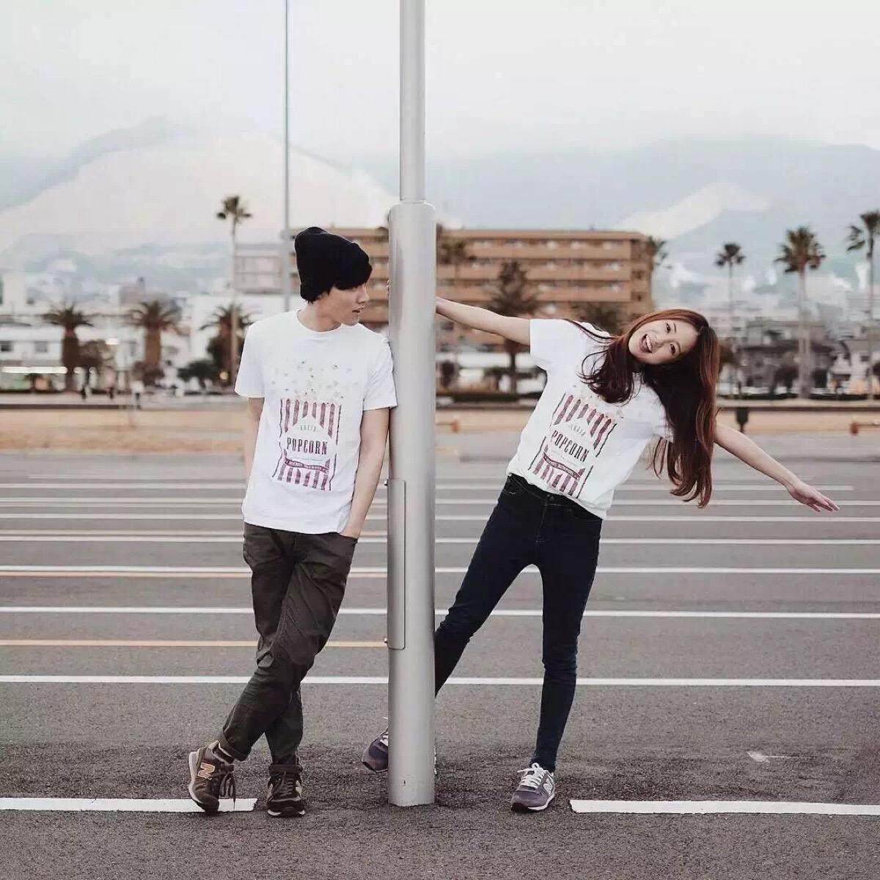

Slide 12
Y
ou are my
我愿意变成你的祝英台
幸福的每一天
L
浪漫的每一夜
美丽的爱情祝福着未来
over

Slide 13
Y
ou are my
我愿意变成你的祝英台
幸福的每一天
L
浪漫的每一夜
美丽的爱情祝福着未来
over

Slide 14

Y
ou are my
L
浪漫的每一夜
美丽的爱情祝福着未来
我愿意变成你的祝英台
幸福的每一天
over

Slide 15
Y
ou are my
我愿意变成你的祝英台
幸福的每一天
L
浪漫的每一夜
美丽的爱情祝福着未来
over

Slide 17
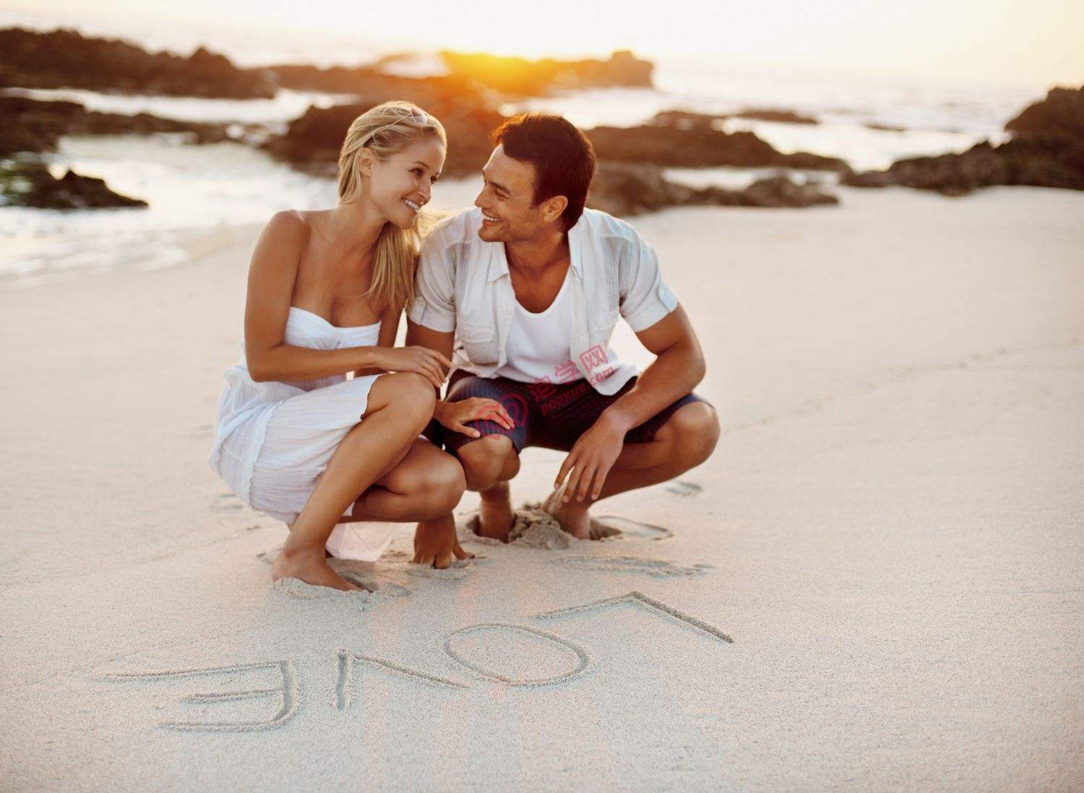

Slide 18
Y
ou are my
L
浪漫的每一夜
美丽的爱情祝福着未来
我愿意变成你的祝英台
幸福的每一天
over

Slide 19
Y
ou are my
我愿意变成你的祝英台
幸福的每一天
L
浪漫的每一夜
美丽的爱情祝福着未来
over

Slide 20
曾经给我最好的幸福
今生把你记住
爱过你给的蓝图
去过你给过的国度
你给过我最好的幸福
是我没给自己退路
让我爱上你
所有美丽的全部

